Slide 1
低温レーザー干渉計CLIO(29) 〜LSPIの導入(II)〜
東大宇宙線研、産総研^{A}
斎藤陽紀、寺田聡一^{A}、内山隆、三代木伸二、
宮川治、大橋正健
and CLIO Collaborators

Slide 2
目次
実験動機
LSPI (Local Suspension Point Interferometer)
タンデム干渉計
CLIO用LSPIのインストール
制御
方法
Coil-Magnet Actuator
デジタル制御システム
実験結果
まとめと今後の課題
Notes:
今回発表する順番として、本実験の実験動機について述べた後、LSPIという装置の概要を紹介します。CLIOにインストールされている実機と現状をお話しします。最後に今回の実験についてまとめて、発表を終わりにいたします。

Slide 3
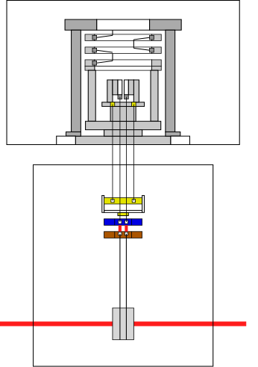
1. 実験動機（CLIOの課題）
CLIO懸架系
CLIOで起きた問題
CLIO干渉計の低温動作時に、eddy current dampingとしての効果が弱まる（CLIOでの経験から）
→新しいダンピング装置が必要
ダンピング装置への要求
CLIOの真空タンク内を改造することなく設置
低温時の振り子の高さ調整に追従するような変位センサーが必要
冷却完了時には、懸架ワイヤー長が約5mm 縮む
レーザーの高さは固定されているため、Test Massを最適な位置に移動する必要がある
結果、懸架点も高さ変化が起きる
常温部
3-stage vibration isolation system
低温部
Damping Stage
Cryo Base
Upper Mass
test mass
真空タンク
Notes:
＊＊＊＊＊＊＊＊＊＊＊＊＊＊
タンデム干渉計とは、左図のように、2つの干渉計（上にある第1干渉計と下にある第2干渉計）が直列につながった干渉計です。光源には低コヒーレンス光源を用います。第1干渉計の光路差を光源のコヒーレンス長以上にすると、第1干渉計だけでは干渉は起きません。しかし、2つの干渉計の光路差を等しくなるように第2干渉計を設置することによって、第1干渉計との連携で干渉が起こるようになります。
＊＊＊＊＊＊＊＊＊＊＊＊＊＊

Slide 4
2. LSPI
LSPI
(Local Suspension Point Interferometer)
タンデム干渉計型
ローカルコントロール装置
メイン鏡の懸架点に取り付けた鏡と固定鏡で干渉計を構成し、その懸架点の揺れの検出及びフィードバックを行い、感度を犯さないようにダンプするための装置
常温部
Mirror1
Upper
Interferometer
BS1
Mirror2
Laser
タンデム干渉計
マイケルソン干渉計を2つ直列につなげた干渉計
メリット
干渉計のアライメント調整は常温部（第1干渉計）だけで行うことが可能
BS間の距離は光路長差に影響がない
→冷却時の振り子の高さ移動に追従させたことによる光路長合わせの必要がない
Mirror3
BS2
Photo
Detector
Lower
Interferometer
Mirror4
低温部
Notes:
＊＊＊＊＊＊＊＊＊＊＊＊＊＊
タンデム干渉計とは、左図のように、2つの干渉計（上にある第1干渉計と下にある第2干渉計）が直列につながった干渉計です。光源には低コヒーレンス光源を用います。第1干渉計の光路差を光源のコヒーレンス長以上にすると、第1干渉計だけでは干渉は起きません。しかし、2つの干渉計の光路差を等しくなるように第2干渉計を設置することによって、第1干渉計との連携で干渉が起こるようになります。
＊＊＊＊＊＊＊＊＊＊＊＊＊＊

Slide 5
2. 偏光タンデム干渉計
HWP1によってレーザー光源の偏光軸をP波、S波が1:1になるように傾ける
PBS1、PBS2を出た2本の光は偏光がπ/2ずれているため、各干渉計だけで干渉は起こらない
干渉はHWP2で偏光軸を傾ける事によってPBS3-Photo Detector (PD) 間で起こる
PBS3を分離後の信号が干渉信号となるため、変位信号の最大効率を得るためには、干渉計1台につき2つPDが必要
差動をとる事で変位信号取得
光の経路が明確化（取り回しが簡易）
低温部にあるLower Interferometer の光学素子は一体となるため、直接触る事が出来ない（全体を間接的に動かす事は可能）
CCM (Corner Cube Mirror)、Mirror4に当てた後、再度常温部に持って来る必要がある
Upper Interferometerの片方のパスを隠す事によって、Lower Interferometerからの光路を容易に把握できる
Mirror1
Upper
Interferometer
S波
QWP1
Mirror2
Laser
HWP1
PBS1
QWP2
P波
CCM
QWP3
PBS3
PBS2
PD
QWP4
HWP2
Lower
Interferometer
Mirror4
PD
PBS3-PD間で
干渉が起こる
Notes:
＊＊＊＊＊＊＊＊＊＊＊＊＊＊
タンデム干渉計とは、左図のように、2つの干渉計（上にある第1干渉計と下にある第2干渉計）が直列につながった干渉計です。光源には低コヒーレンス光源を用います。第1干渉計の光路差を光源のコヒーレンス長以上にすると、第1干渉計だけでは干渉は起きません。しかし、2つの干渉計の光路差を等しくなるように第2干渉計を設置することによって、第1干渉計との連携で干渉が起こるようになります。
＊＊＊＊＊＊＊＊＊＊＊＊＊＊

Slide 6
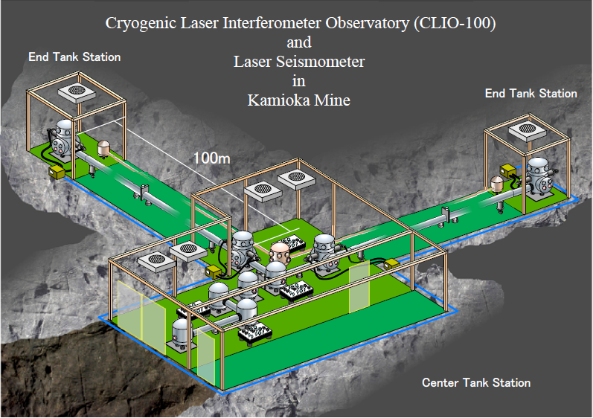
3. LSPIインストール
CLIOへのインストールまでの流れ
原理検証実験
1台目インストール(Per-arm End Cryostat)
実機のインストール（光学系など）
Actuator付Mirror (Active Mirror)のみでフリンジロック
各CCMの変位スペクトル測定
Coil-Magnet Actuator（振り子）、Active Mirrorでフリンジロック
ローカルコントロール
性能評価
鏡の速度低減効果
ロックアクアイヤーのしやすさ
低温動作試験
2台目以降のインストール
Per-arm End Cryostat
CLIO全体図
今回の発表
全4台インストールをし、全ての振り子のモニター及びローカルコントロールを行い、ロックアクアイヤー速度向上化を提供する
Notes:
＊＊＊＊＊＊＊＊＊＊＊＊＊＊
インストールまでの流れをお話します。CLIOへインストールするのにタンデム干渉計を変位センサーとするローカルコントロールの原理実験、CLIOへインストールするための具体的なデザイン設計、インストールする部品の製作を経て実際にインストールします。本実験では、この原理実験を行いました。この実験でローカルコントロールの効果を実証することで次のステップへ進むことができます。次にこの実験の評価方法について述べていきます。
＊＊＊＊＊＊＊＊＊＊＊＊＊＊

Slide 7
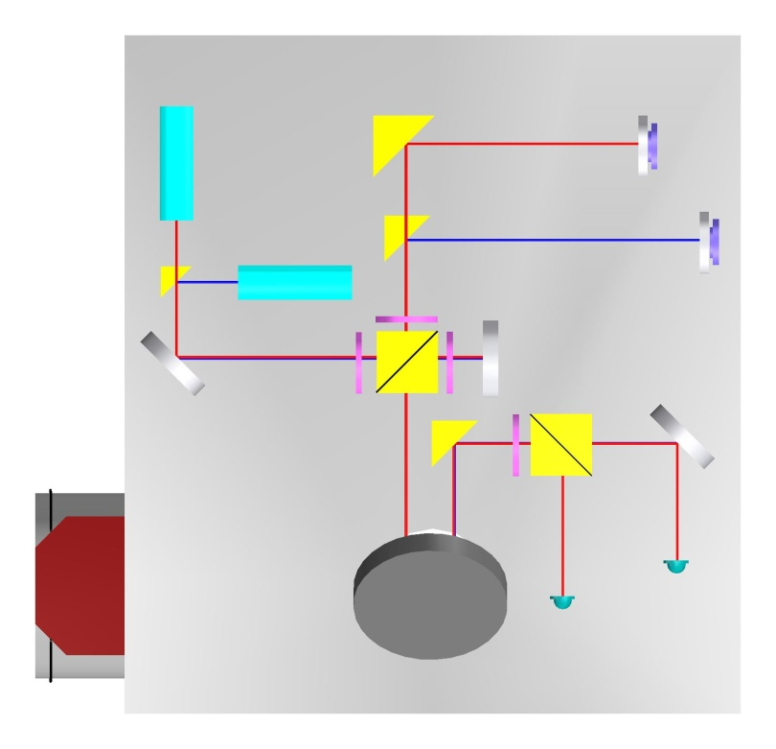
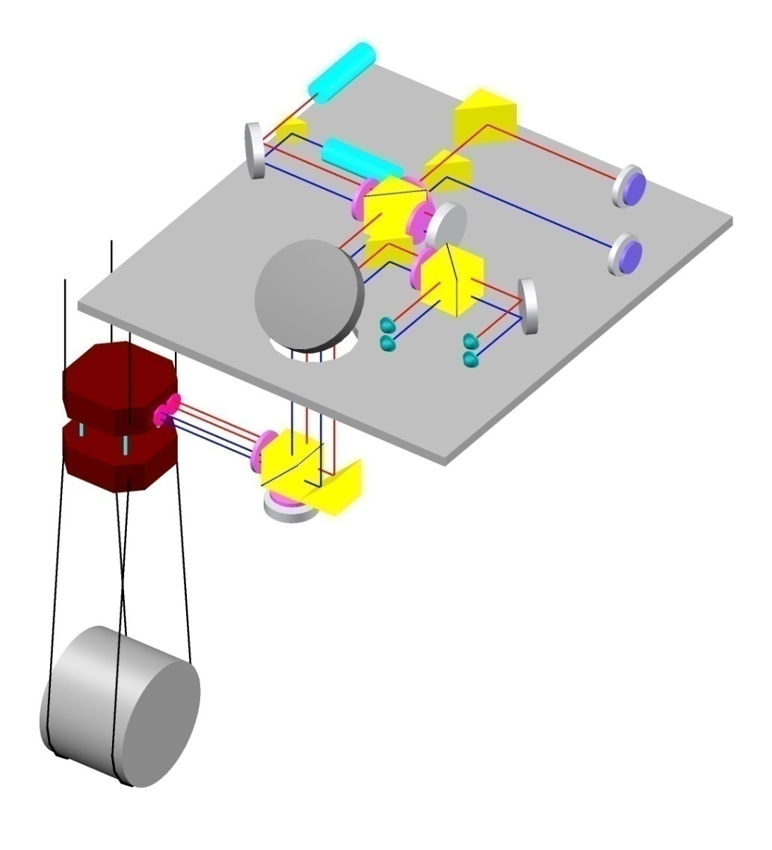
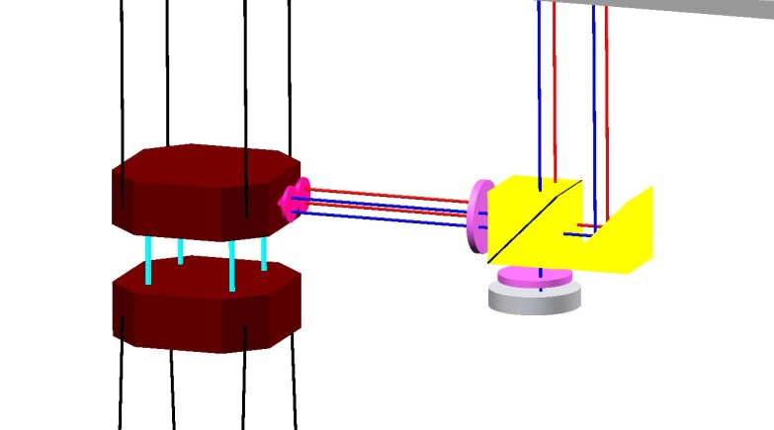
3. CLIO用LSPI概略図
全体図
Upper Interferometer
active
mirror
Laser
Upper Interferometer
Laser
QWP
HWP
M2
M1
PBS3
PBS1
常温部
cryo
base
PD
M3
upper
mass
PD
Lower Interferometer
干渉に影響を及ぼす変動
CCM
PBS2
test
mass
低温部
QWP
M4
Yaw運動を検出するため
干渉計を2台設置し、
各CCMの変位を独立に検出
Lower Interferometer
Notes:
＊＊＊＊＊＊＊＊＊＊＊＊＊＊
インストールまでの流れをお話します。CLIOへインストールするのにタンデム干渉計を変位センサーとするローカルコントロールの原理実験、CLIOへインストールするための具体的なデザイン設計、インストールする部品の製作を経て実際にインストールします。本実験では、この原理実験を行いました。この実験でローカルコントロールの効果を実証することで次のステップへ進むことができます。次にこの実験の評価方法について述べていきます。
＊＊＊＊＊＊＊＊＊＊＊＊＊＊

Slide 8
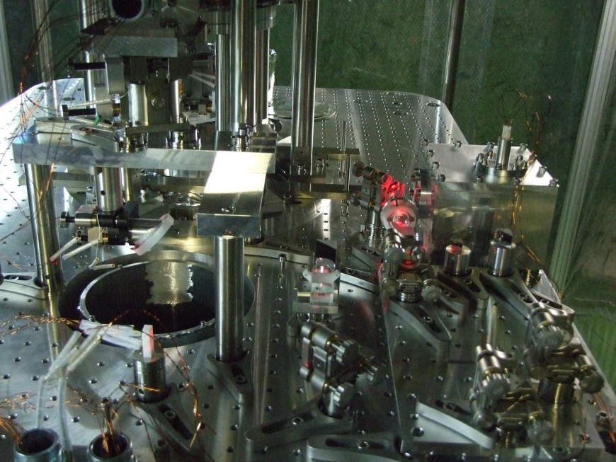
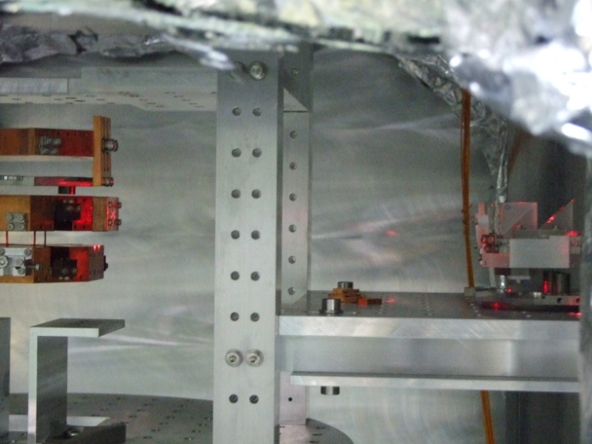
3. LSPI setup
常温部
LSPI常温部
Laser波長 633nm, Power 0.9mW
2本のLaserの高低差は10mm
→CCMの中心の距離だけ離れている
干渉計1台につき1つのPDで信号取得
今後、2つのPDで信号取得を行う予定
LSPI低温部
PBS, QWP, Mirrorを1つのmass (reference mass)に取り付け、斜め張りに吊るした
Φ100μmのボルファーを4本吊り、長さ938.5mm
常温部クランプ点間隔90mm, 低温部クランプ点間隔50mm
外乱が加わると振り子振動が止まらなくなるため、reference massにはeddy current dampingをかけている
Laser
M1
PBS1
M3
PBS3
M2
PD
active mirror
Upper Interferometer
PBS2
CCM
M4
Lower Interferometer
低温部
Notes:
＊＊＊＊＊＊＊＊＊＊＊＊＊＊
インストールまでの流れをお話します。CLIOへインストールするのにタンデム干渉計を変位センサーとするローカルコントロールの原理実験、CLIOへインストールするための具体的なデザイン設計、インストールする部品の製作を経て実際にインストールします。本実験では、この原理実験を行いました。この実験でローカルコントロールの効果を実証することで次のステップへ進むことができます。次にこの実験の評価方法について述べていきます。
＊＊＊＊＊＊＊＊＊＊＊＊＊＊

Slide 9
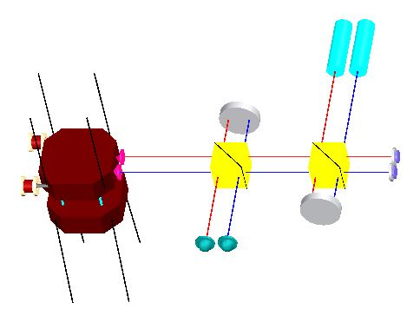
4. 制御
干渉計のエラー信号を並進とYawに分離
それをさらに振り子とActive Mirror (AM)のパスに分離
それぞれの並進とYawフィルターに通し、結合してfeedback
干渉信号をミッドフリンジにロック
特定の周波数特性を持つ制御フィルターを用いた制御を行うため、デジタル制御を導入
Lasers
Coil
Magnet
Actuators
Mirror
cryo
base
Active
Mirrors
PBS
PDs
信号
混合
信号
混合
upper
mass
Mirror
並進用
フィルター
並進用
フィルター
足し算信号
（並進成分）
引き算信号（Yaw成分）
Yaw用
フィルター
Yaw用
フィルター
振り子
Active Mirror
Cross over frequency：約2Hz
Unity gain frequency：10 ~ 20Hz
Notes:
＊＊＊＊＊＊＊＊＊＊＊＊＊＊
インストールまでの流れをお話します。CLIOへインストールするのにタンデム干渉計を変位センサーとするローカルコントロールの原理実験、CLIOへインストールするための具体的なデザイン設計、インストールする部品の製作を経て実際にインストールします。本実験では、この原理実験を行いました。この実験でローカルコントロールの効果を実証することで次のステップへ進むことができます。次にこの実験の評価方法について述べていきます。
＊＊＊＊＊＊＊＊＊＊＊＊＊＊

Slide 10
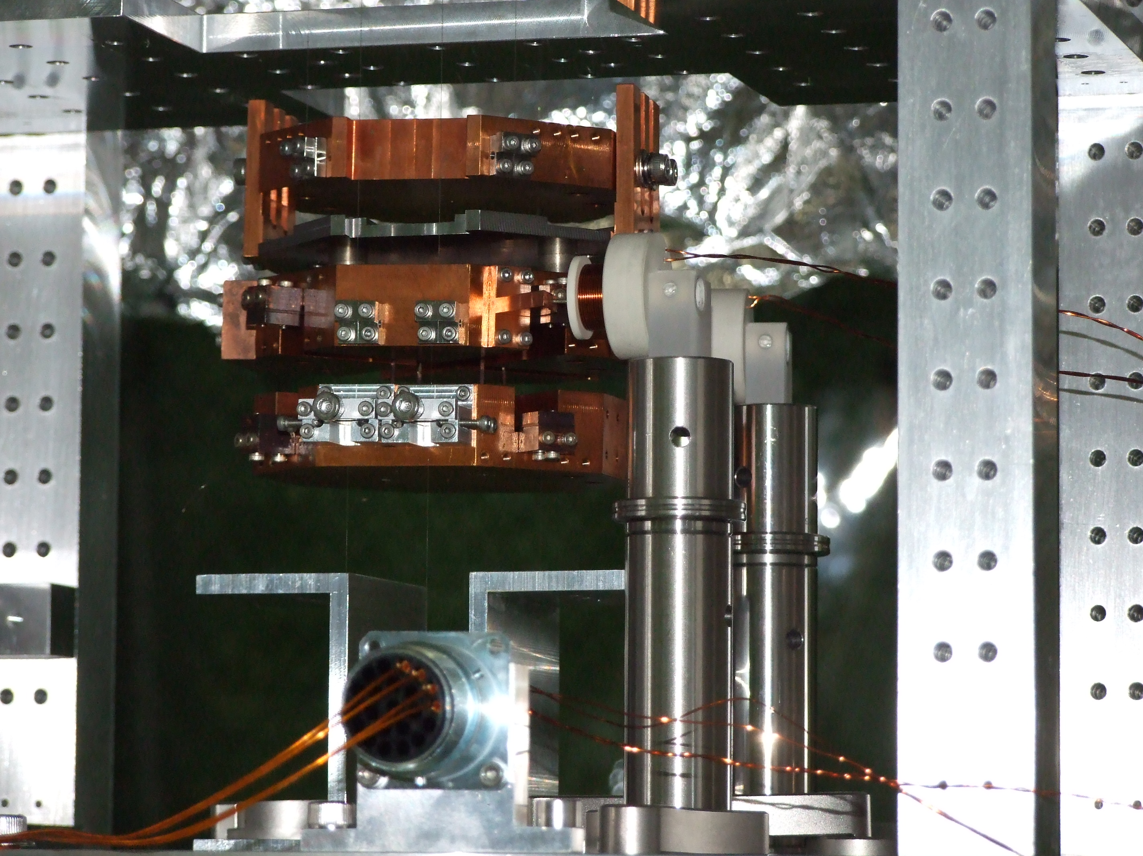
4. 制御
Lasers
Coil
Magnet
Actuators
Mirror
cryo
base
Active
Mirrors
PBS
PDs
upper
mass
Mirror
LSPI用Coil-Magnet Actuator
アクチュエーターのダイナミックレンジの要求値 1×10⁻⁵ m @DC
Test Mass 制御用 Coil-Magnet Actuatorと同等のものを使用
（要求値を満たすため、Test Mass 制御用より4倍強くしている）
Notes:
＊＊＊＊＊＊＊＊＊＊＊＊＊＊
インストールまでの流れをお話します。CLIOへインストールするのにタンデム干渉計を変位センサーとするローカルコントロールの原理実験、CLIOへインストールするための具体的なデザイン設計、インストールする部品の製作を経て実際にインストールします。本実験では、この原理実験を行いました。この実験でローカルコントロールの効果を実証することで次のステップへ進むことができます。次にこの実験の評価方法について述べていきます。
＊＊＊＊＊＊＊＊＊＊＊＊＊＊

Slide 11
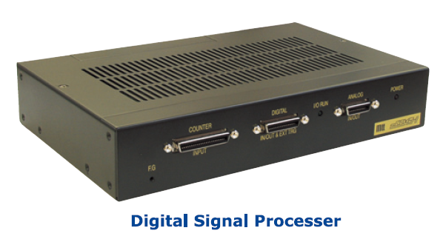
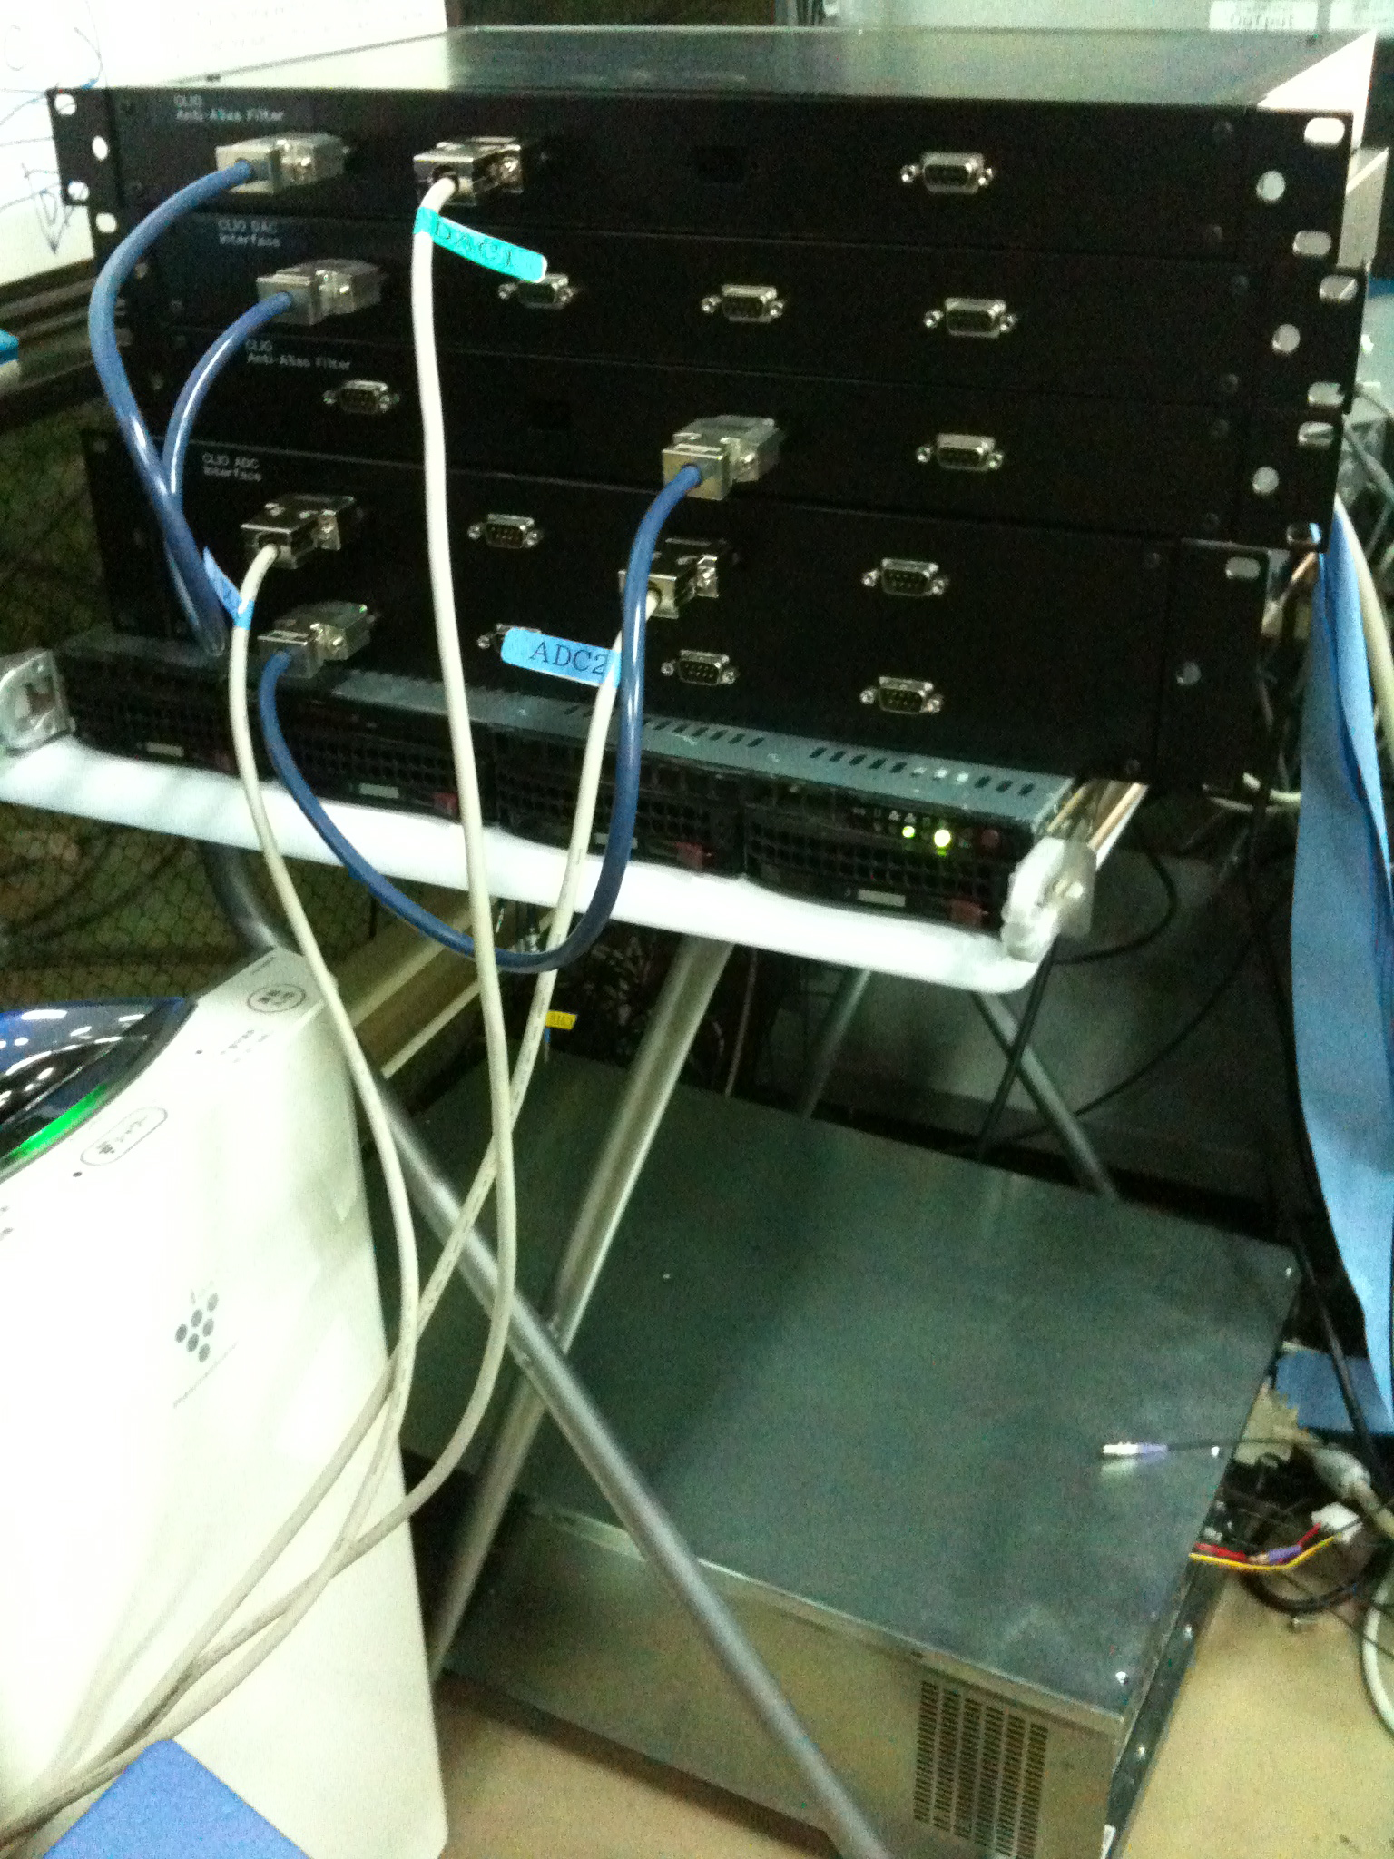
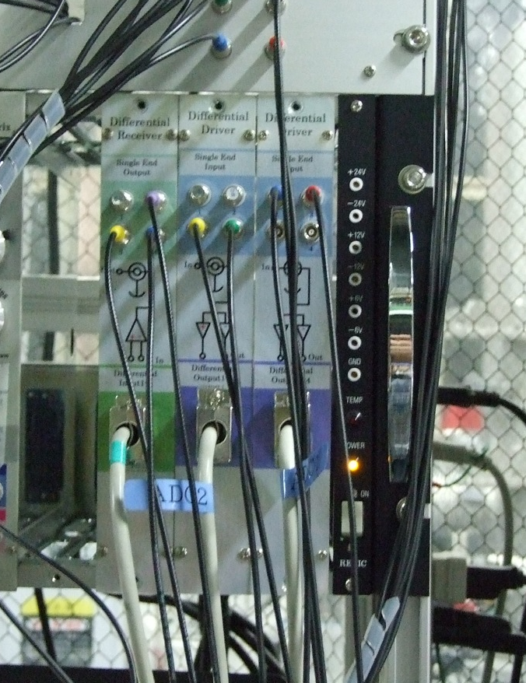
4. デジタル制御システム
（エムティティ社製）s-BOX64
TI社製TMS320C6416 DSK、ADC、DACを搭載
制御フィルターのみ作成
信号演算及びモニター、データ取得などは全てアナログ
ゲイン調整、パラメータ変更の際には、プログラムを止める必要あり
初使用のフィルターを組み込むと、プログラムの設計ミス等により不具合を起こしやすい
→ アナログほどではないが、大きなタイムロスをすることもある
CLIO Digital System
LIGOとの共同開発を行っているもの
すでに開発されているツールのみでLSPIは制御可能
信号演算、フィルター作成、モニター、データ取得など全てデジタル
パラメータの微調整などプログラムを停止する事なく容易に変更可
作業効率化が見込まれるため、
CLIO Digital Systemへ移行中
s-BOX64
Sampling Rate : 5kHz
CLIO Digital System
Sampling Rate : 16kHz
Notes:
＊＊＊＊＊＊＊＊＊＊＊＊＊＊
インストールまでの流れをお話します。CLIOへインストールするのにタンデム干渉計を変位センサーとするローカルコントロールの原理実験、CLIOへインストールするための具体的なデザイン設計、インストールする部品の製作を経て実際にインストールします。本実験では、この原理実験を行いました。この実験でローカルコントロールの効果を実証することで次のステップへ進むことができます。次にこの実験の評価方法について述べていきます。
＊＊＊＊＊＊＊＊＊＊＊＊＊＊

Slide 12
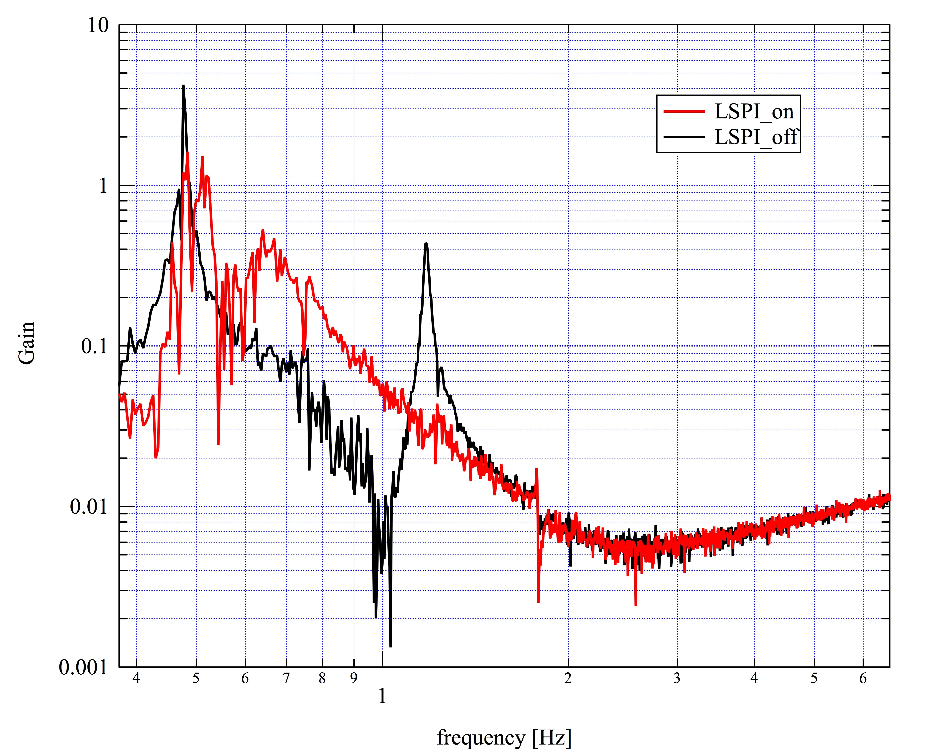
5. 実験結果1
Per End 振り子伝達関数測定
Per Arm Fabry-Perot 共振器を周波数ロック
ロックが落ちない程度にPer End 振り子にランダムノイズを入れる
周波数ロック状態のLaserのPZTのfeedback信号と入れたノイズの比を測定
(Per End Test Mass coil actuator) / (PZT actuator)
（低周波のPZT、coil driver、michelson干渉計の周波数特性はflatなので、振り子の伝達関数の周波数特性を測定）
1.18Hzの共振を抑制
43.7×10⁻² @1.18Hz(LSPI off)
2.93×10⁻² @1.18Hz(LSPI on)
0.48Hzの共振は1/3.5程度低減
4.23 @0.48Hz(LSPI off)
1.20 @0.48Hz(LSPI on)
0.50 ~ 1.10Hz の振動は増大
制御フィルターの導入で低減を目指す
（~ 0.1Hz以内で周波数決定
→デジタル制御）
鏡の速度変化に対する影響の評価
並進同相モード
(0.48Hz)
並進逆相モード
(1.18Hz)
Gain
Frequency [Hz]
Notes:
＊＊＊＊＊＊＊＊＊＊＊＊＊＊
インストールまでの流れをお話します。CLIOへインストールするのにタンデム干渉計を変位センサーとするローカルコントロールの原理実験、CLIOへインストールするための具体的なデザイン設計、インストールする部品の製作を経て実際にインストールします。本実験では、この原理実験を行いました。この実験でローカルコントロールの効果を実証することで次のステップへ進むことができます。次にこの実験の評価方法について述べていきます。
＊＊＊＊＊＊＊＊＊＊＊＊＊＊

Slide 13
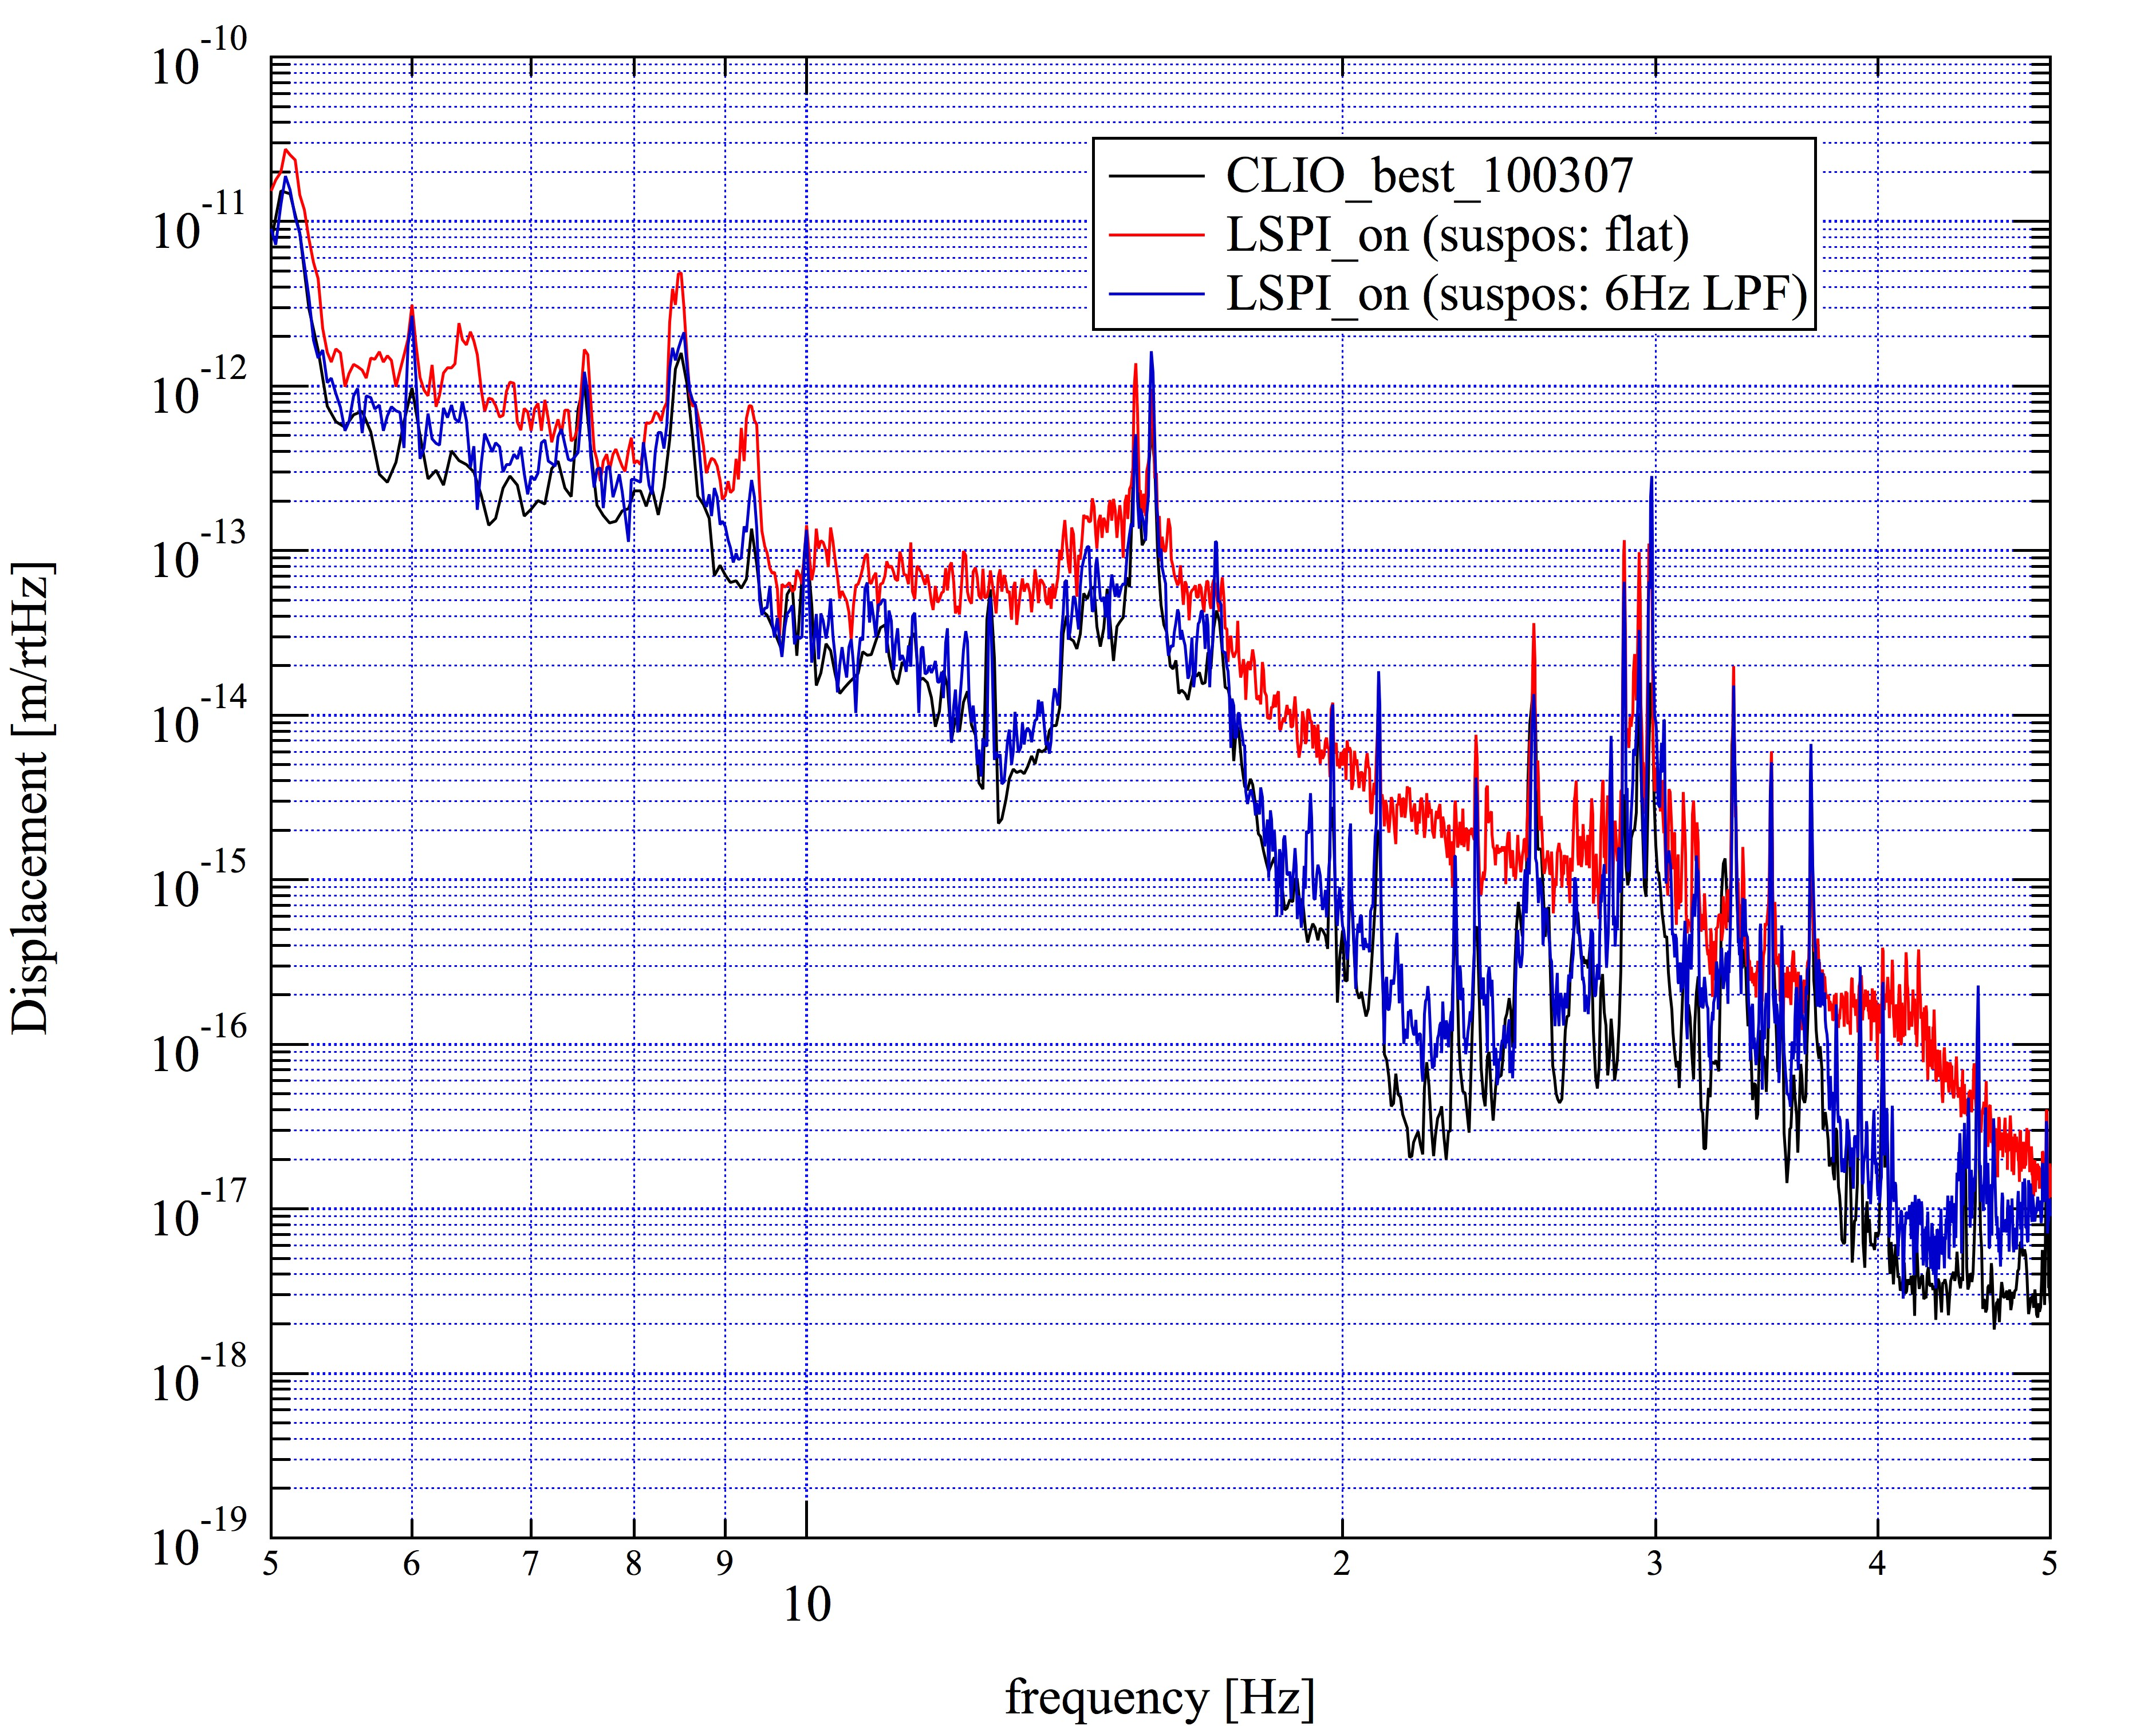
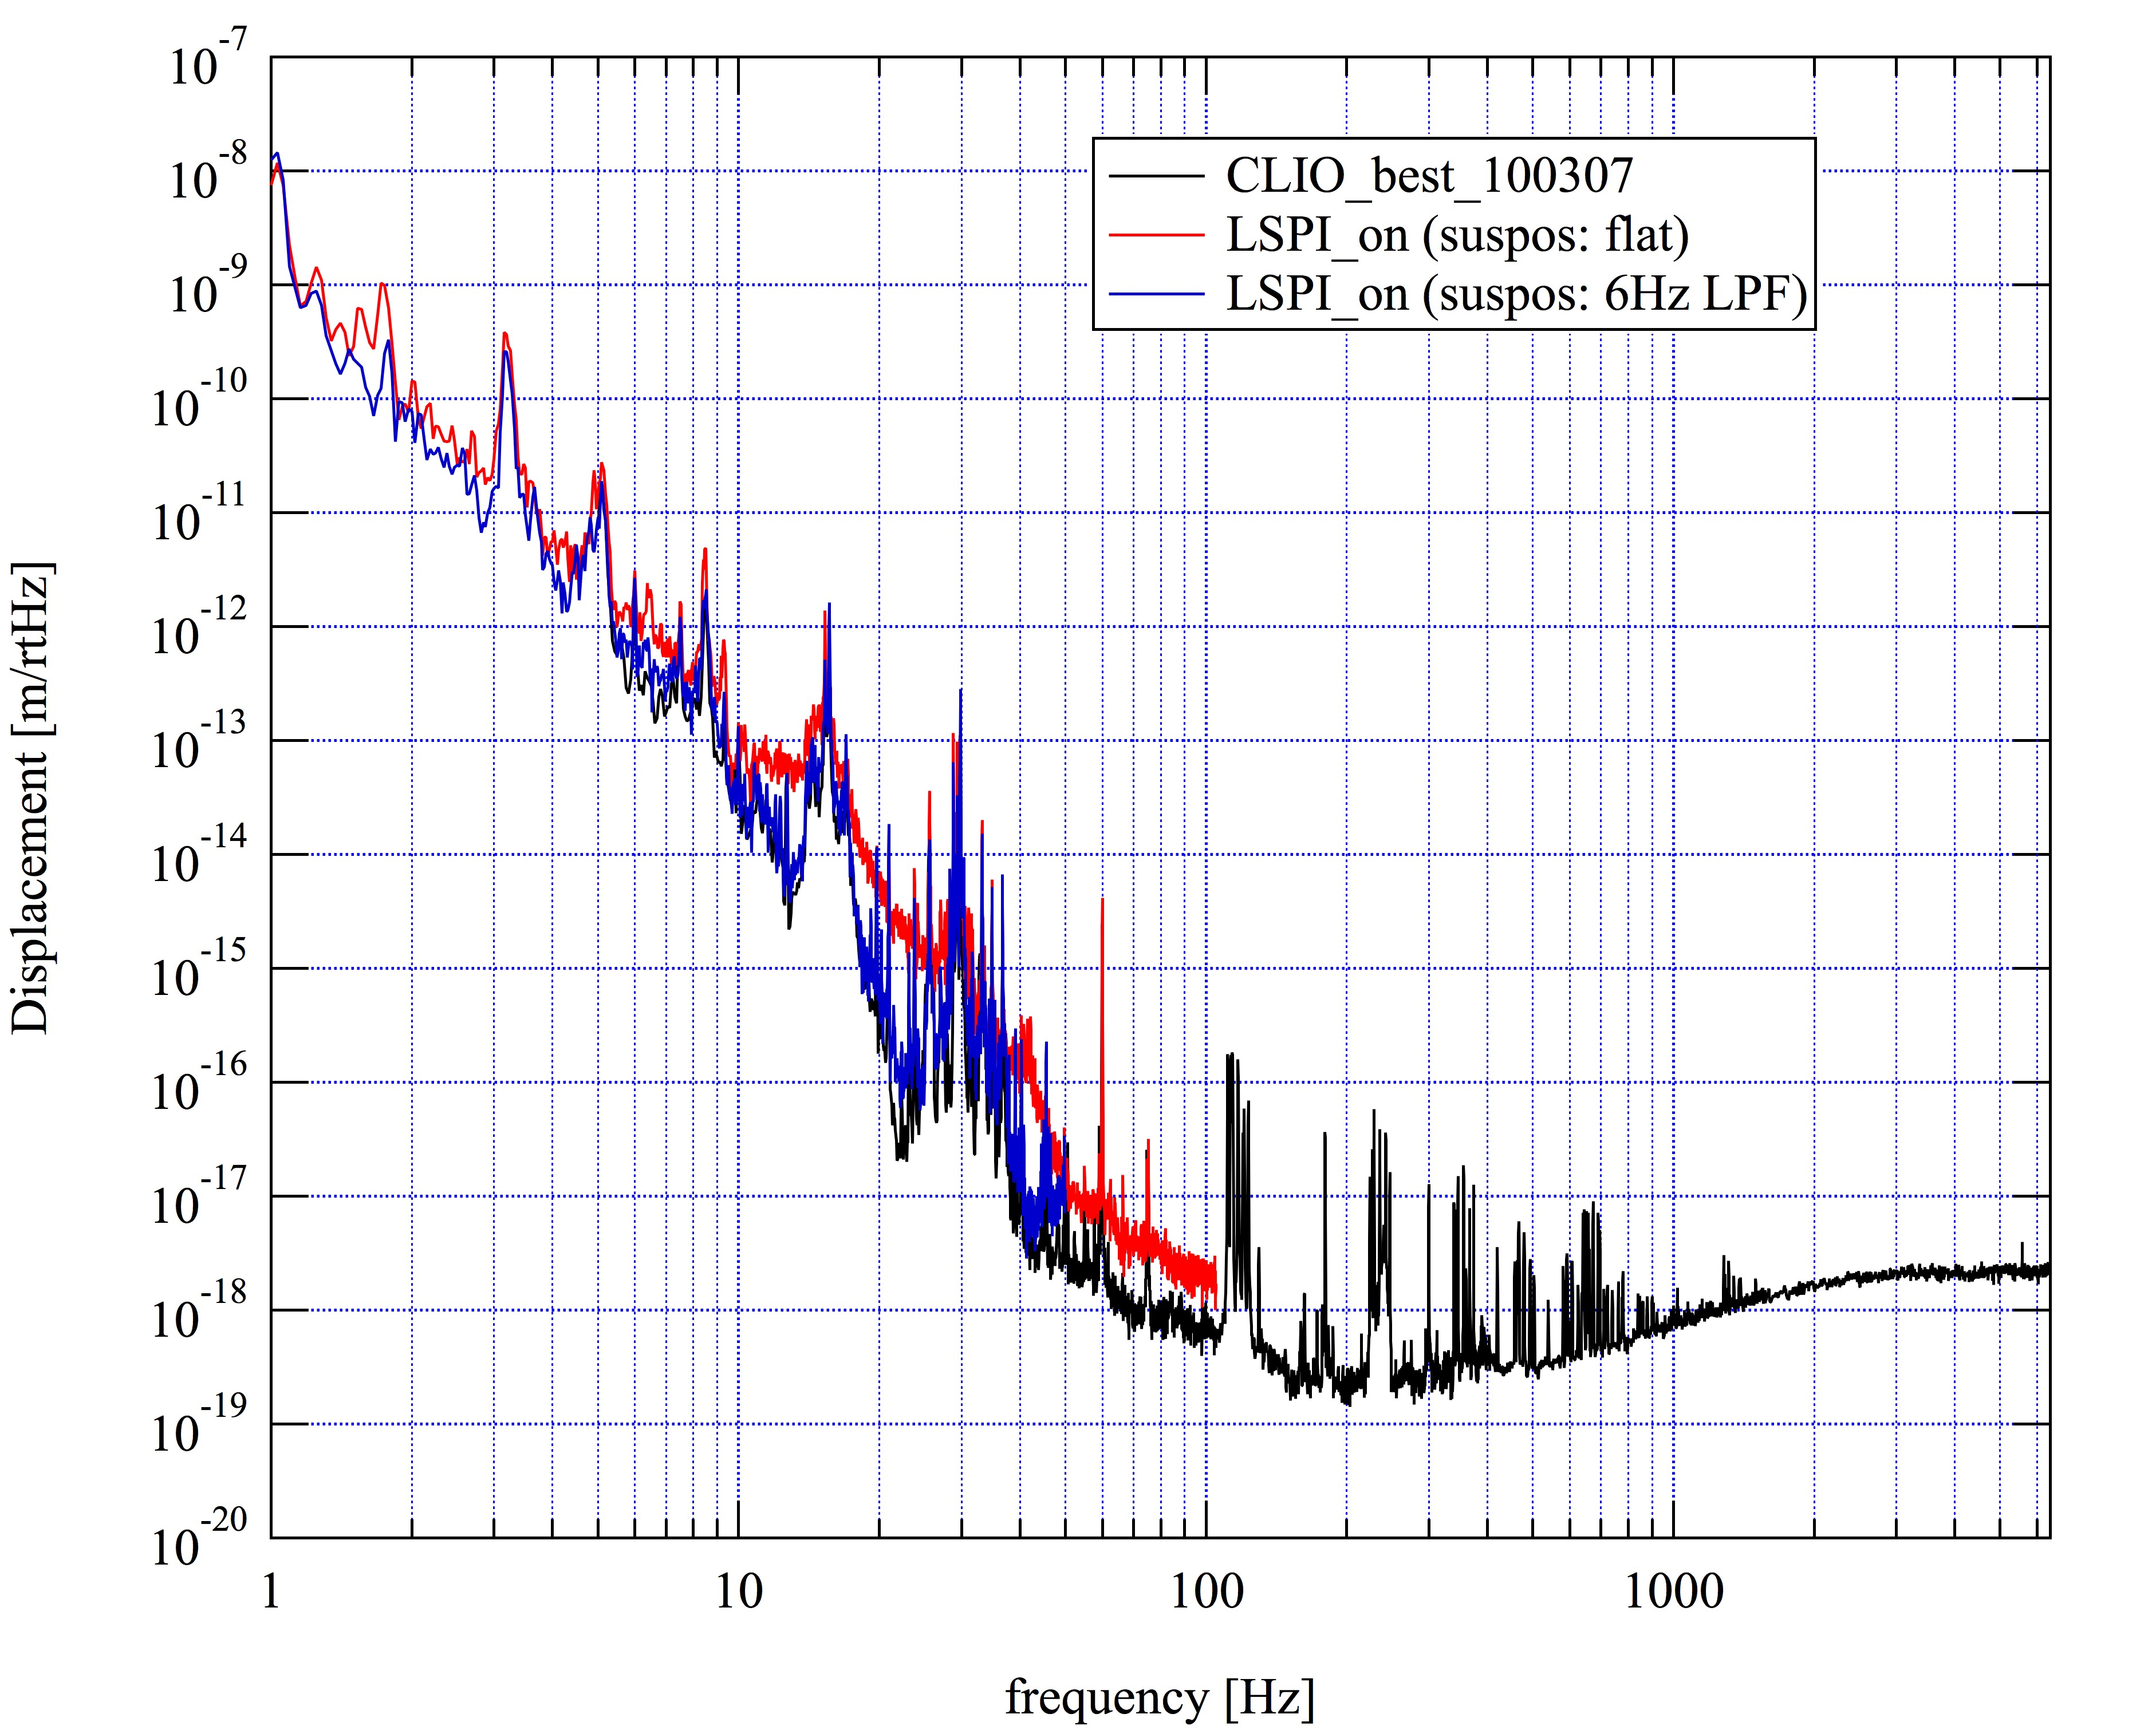
5. 実験結果2
Displacement [m/rtHz]
CLIO感度への影響
振り子の並進フィルターにはflatを使用して制御
20Hz周りの感度を悪化させていた
振り子の並進フィルターに6Hz LPFを追加して制御
10Hz以上の感度を改善
2.09×10⁻¹⁷ m/rtHz @21.9Hz (CLIO Best)
1.30×10⁻¹⁶ m/rtHz @21.9Hz (6Hz LPF)
2.25×10⁻¹⁵ m/rtHz @21.9Hz (flat)
低ノイズな回路と
適切な制御フィルターの導入で
CLIO感度を犯さずに制御可能
Frequency [Hz]
Notes:
＊＊＊＊＊＊＊＊＊＊＊＊＊＊
インストールまでの流れをお話します。CLIOへインストールするのにタンデム干渉計を変位センサーとするローカルコントロールの原理実験、CLIOへインストールするための具体的なデザイン設計、インストールする部品の製作を経て実際にインストールします。本実験では、この原理実験を行いました。この実験でローカルコントロールの効果を実証することで次のステップへ進むことができます。次にこの実験の評価方法について述べていきます。
＊＊＊＊＊＊＊＊＊＊＊＊＊＊

Slide 14
6. まとめと今後の課題
まとめ
LSPI (Local Suspension Point Interferometer)とは
cryo baseの揺れを感度を犯さないように抑えるためのタンデム干渉計型ローカルコントロール装置
2台の干渉計をMass, Active Mirrorによる同時制御に成功
振り子の共振周波数(0.48Hz, 1.17Hz)のダンピングに成功
適切な制御フィルターの導入で、20Hz周りのCLIO感度を犯さない制御は可能
作業効率化のためにCLIO Digital Systemに移行中
今後の課題
制御により増大させてしまったノイズの評価
Eddy Current Dampingをはずしてのローカルコントロールテスト
低温動作前の予備実験を経て、低温動作でのローカルコントロールテスト
Notes:
＊＊＊＊＊＊＊＊＊＊＊＊＊＊
この実験のまとめです。タンデム干渉計を変位センサーとするローカルコントロールを行うための装置を作り、振り子のlength方向の制御を行いました。その結果、0.83Hzの共振ピークを約1/3.7倍に抑えることができました。しかし、RMS振幅はほとんど差がありませんでした。課題として、2つの共振周波数間で変位が大きくなった原因を調べ、RMS振幅を抑えることと、CLIOで問題になっている自由度である振り子のYaw方向の制御を行うことです。
＊＊＊＊＊＊＊＊＊＊＊＊＊＊

Slide 15
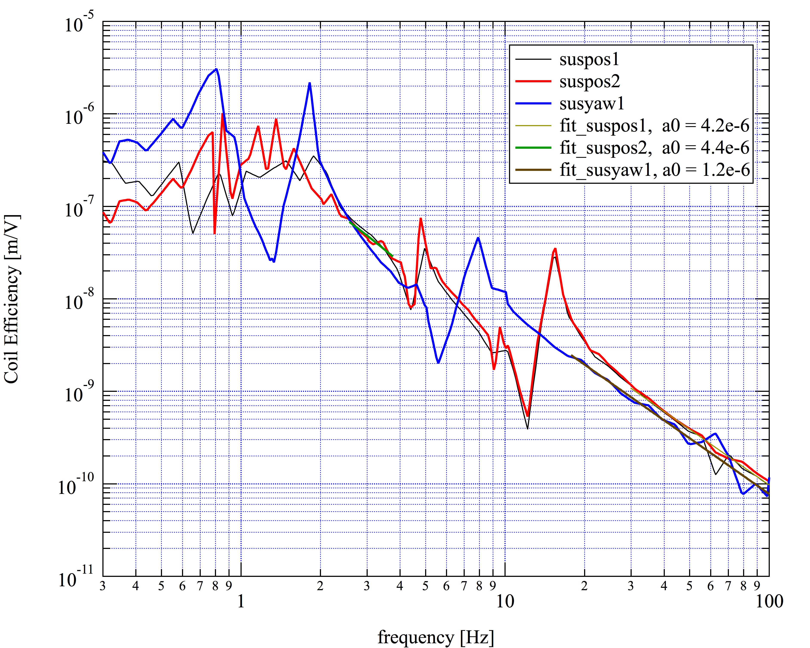
Appendix. 振り子の伝達関数
LSPI用アクチュエーター効率測定
CLIO振り子の様々な共振を把握
並進運動
バネ共振は3つ（に見えている）
4.37Hz (反), 4.79Hz (共)
9.07Hz (反), 9.55Hz (共)
→この共振のため、CLIO感度を犯さない制御フィルターの作成が難しかった
12.12Hz (反), 15.5Hz (共)
2Hz 以下は測定できていない
0.48Hz, 1.23Hzに同相モードと逆相モードがある
Yaw運動
バネ共振は1つ
5.59Hz (反), 7.90Hz (共)
0.81Hz, 1.82Hzに同相と逆相がある
Coil Efficiency [m/V]
Frequency [Hz]
Notes:
＊＊＊＊＊＊＊＊＊＊＊＊＊＊
インストールまでの流れをお話します。CLIOへインストールするのにタンデム干渉計を変位センサーとするローカルコントロールの原理実験、CLIOへインストールするための具体的なデザイン設計、インストールする部品の製作を経て実際にインストールします。本実験では、この原理実験を行いました。この実験でローカルコントロールの効果を実証することで次のステップへ進むことができます。次にこの実験の評価方法について述べていきます。
＊＊＊＊＊＊＊＊＊＊＊＊＊＊

